Slide 1
第三节 物质跨膜运输的方式
学习目标
1、能举例说出物质进出细胞的方式，并
比较它们的异同。(重点)
2、掌握主动运输的特点，理解其与被动
运输的区别及对细胞生活的意义(难点)
5、学习图表数据的解读

Slide 2
问题探讨
氧气
二氧化碳
氮气
左图所示为人工的无蛋白质的脂双层膜对不同分子的通透性。
甘油、苯
乙醇
讨论一：
什么样的分子能够通过脂双层？什么样的分子不能通过？
氨基酸
葡萄糖
核苷酸
氢离子、钠离子
钾离子、钙离子
氯离子、镁离子
碳酸氢根
小分子或脂溶性物质容易通过脂双层，分子量相对较大或带电荷的物质则很难通过脂双层。
合成的脂双层

Slide 3
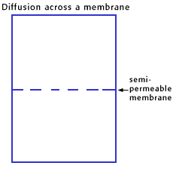

Cell
membrane
物质通过简单的扩散作用进出细胞的过程，叫自由扩散
方向：从高浓度→→低浓度侧
动力：细胞膜内外的浓度差(顺浓度梯度）
特点：不需要运载体、不用消耗能量
实例：某些小分子和脂溶性物质，如O₂、CO₂、甘油、 苯、乙醇

Slide 4
左图所示为人工的无蛋白质的脂双层膜对不同分子的通透性。
氧气
二氧化碳
氮气
甘油、苯
乙醇
讨论二：
葡萄糖不能通过无蛋白质的脂双层，但是，小肠上皮细胞能大量吸收食物中的葡萄糖、氨基酸等物质，对此该如何解释？
氨基酸
葡萄糖
核苷酸
氢离子、钠离子
钾离子、钙离子
氯离子、镁离子
碳酸氢根
细胞膜上除脂双层外，还有蛋白质分子，靠蛋白质的运载帮助。
合成的脂双层

Slide 5
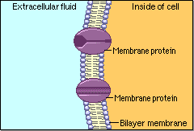
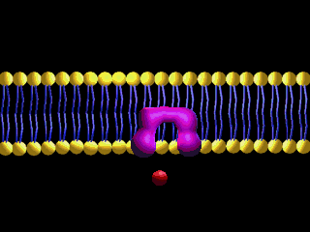
蛋白质载体
载体是蛋白质
蛋白质有特定的空间构型
特定的蛋白质与特定的物质才能结合
载体有专一性(特异性)
转运速率受可利用的载体数量限制

Slide 6

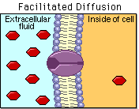
物质借助载体蛋白进出细胞的扩散过程，叫协助扩散。
方向：从高浓度→→低浓度
动力：是细胞膜内外的浓度差(顺浓度梯度)
特点：需要载体;不消耗能量
实例：葡萄糖进入红细胞

Slide 7
自由扩散：
不需要载体
被动运输
协助扩散：
需要载体
方向：顺浓度梯度运输
动力：是细胞膜内外的浓度差，不需要消耗细胞代谢产生的能量。

Slide 8
氧气
二氧化碳
氮气
左图所示为人工的无蛋白质的脂双层膜对不同分子的通透性。
甘油、苯
乙醇
讨论三：
动植物细胞经常从周围环境中吸收大量的某种物质，使细胞内的含量远远大于周围环境，对此该如何解释？
氨基酸
葡萄糖
核苷酸
氢离子、钠离子
钾离子、钙离子
氯离子、镁离子
碳酸氢根
逆着浓度梯度，需要消耗能量。
合成的脂双层

Slide 9
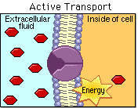
主动运输
细胞根据自身的需要，在载体蛋白质的协助下，并消耗细胞内新陈代谢所释放的能量，有选择性的运输物质的过程，叫主动运输。
方向：根据细胞需要（标志是可以从低浓度→→高浓度）
动力：细胞内新陈代谢所释放的能量(因为逆浓度梯度）
特点：需要载体;需要能量
实例：葡萄糖、氨基酸进入小肠绒毛上皮细胞，神经细胞
对钠离子和钾离子的运输，根对矿质元素的吸收

Slide 10
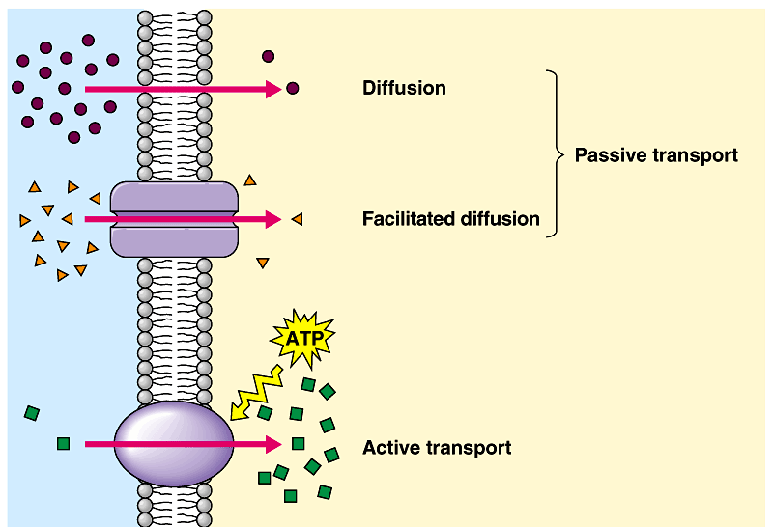
顺浓度梯度
跨膜运输
逆浓度梯度

Slide 11
自由扩散：不需要载体
被动运输
动力：细胞膜内外的浓度差
跨膜运输
协助扩散：需要载体
动力：细胞内新陈代谢所释放的能量
主动运输
需要载体 同时需要能量
主动运输意义：保证活细胞能按照生命活动的需要，主动地选择吸收所需的营养物质，排出代谢废物和对细胞有害的物质。

Slide 12
三种运输方式的比较
物质出入细胞的方式 | 细胞膜内外物质浓度的高、低 | 是否需要载体蛋白质 | 是否消耗细胞内的能量
自由扩散
协助扩散
主动运输
高 低
不需要
不消耗
高 低
需要
不消耗
低 高
需要
消耗

Slide 13
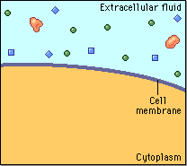
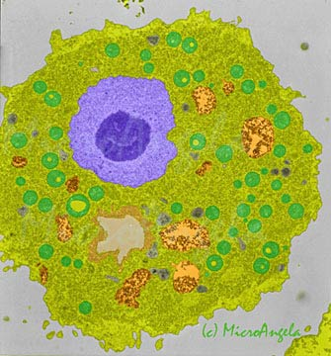
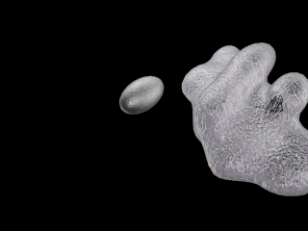
内吞和外排
大分子物质和颗粒性物质进出细胞
变形虫
巨噬细胞

Slide 14
反 馈 练 习
1、将萎蔫的菜叶放入清水中，菜叶细胞中的水分能够得到恢复的原因，属于 ( ) ：
A. 主动吸水 B. 主动运输
C. 自由扩散和主动运输 D. 渗透作用
D
2．需要载体协助通过膜的一组物质是 ( )
A．O₂、CO₂ B．H₂O、K⁺
C．葡萄糖、氨基酸 D．胆固醇、脂肪酸
C

Slide 15
3、新生儿小肠上皮细胞通过消耗能量，可以直接吸收母乳中的免疫球蛋白和半乳糖。这两种物质分别被吸收到血液中的方式是 ( )
A．主动运输、主动运输 B．胞吞、主动运输
C．主动运输、胞吞 D．被动运输、主动运输
B
4、下列物质中，不能横穿细胞膜进出细胞的是（ ）
A 维生素D和性激素 B 水和尿素
C 氨基酸和葡萄糖 D 酶和胰岛素
D

Slide 16
B
5、成熟植物细胞发生质壁分离的结构基础不包括( )
A. 原生质层相当于半透膜
B．细胞壁是全透性的
C．原生质层比细胞壁的伸缩性大
D．外界环境溶液浓度高于细胞液浓度
6、将某植物细胞置于大于该细胞细胞液浓度的硝酸钾溶液中，一段时间后在显微镜下观察发现该细胞未发生质壁分离，其原因可能是该细胞 ①是死细胞
②是根尖分生区细胞 ③大量吸水 ④大量失水 ⑤质壁分离后又自动复原( )
A．①②③ B．①②⑤
C．②③⑤ D.②④⑤
B

Slide 17
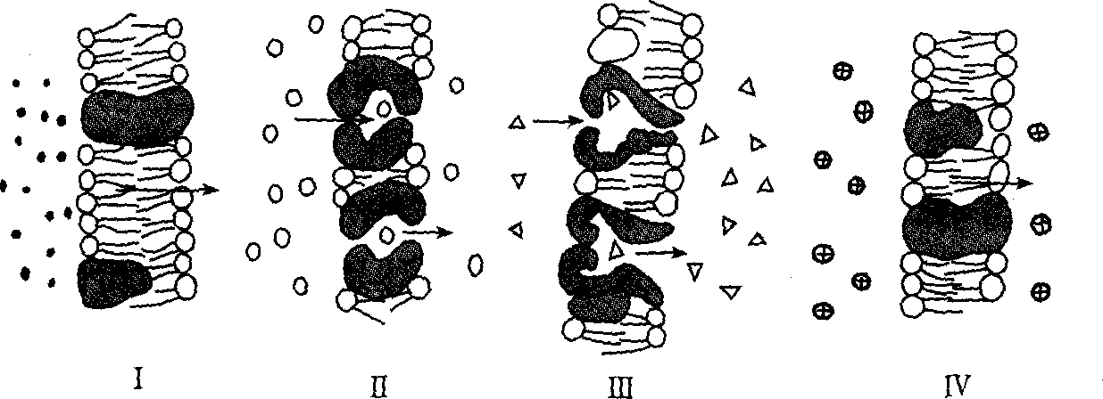
C
7、红细胞吸收甘油与吸收葡萄糖相同的是( )
A．低浓度→高浓度 B．载体蛋白质协助
C．高浓度→低浓度 D．消耗能量
8、右图中I～Ⅳ说明了物质和离子通过细胞膜的转运，下列陈述中正确的是 ( )
D
A．所有图中均为主动运输
B．在图Ⅱ和图Ⅲ中为主动运输，在图Ⅰ和图Ⅳ
中为被动运输
C.在图Ⅰ、Ⅱ和Ⅳ中为渗透作用
D．在图Ⅲ中为主动运输，而在
图I、Ⅱ、Ⅳ中为被动运输

Slide 18
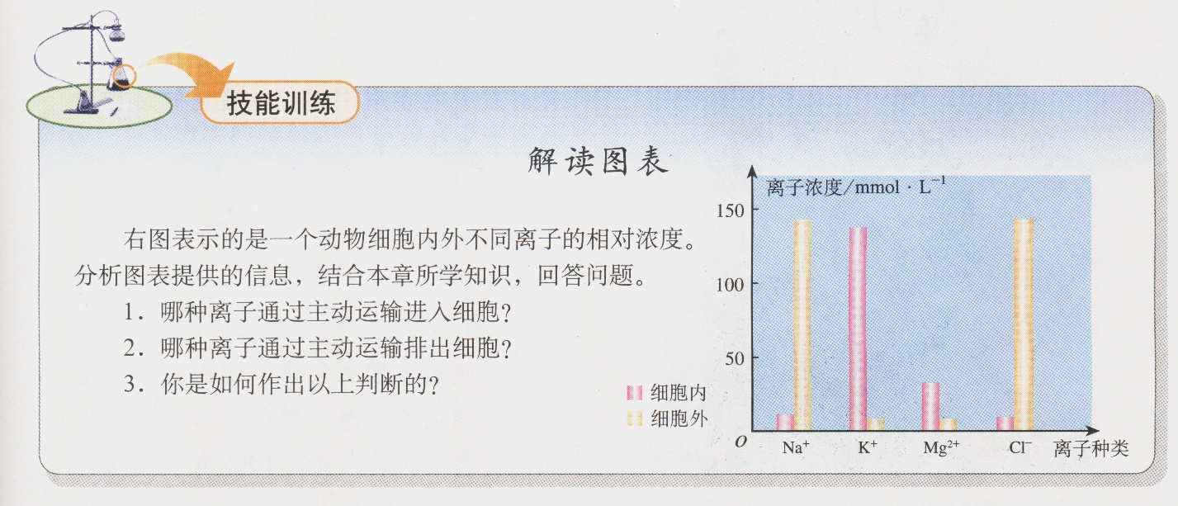
细胞内
细胞外

Slide 19
